Slide 1
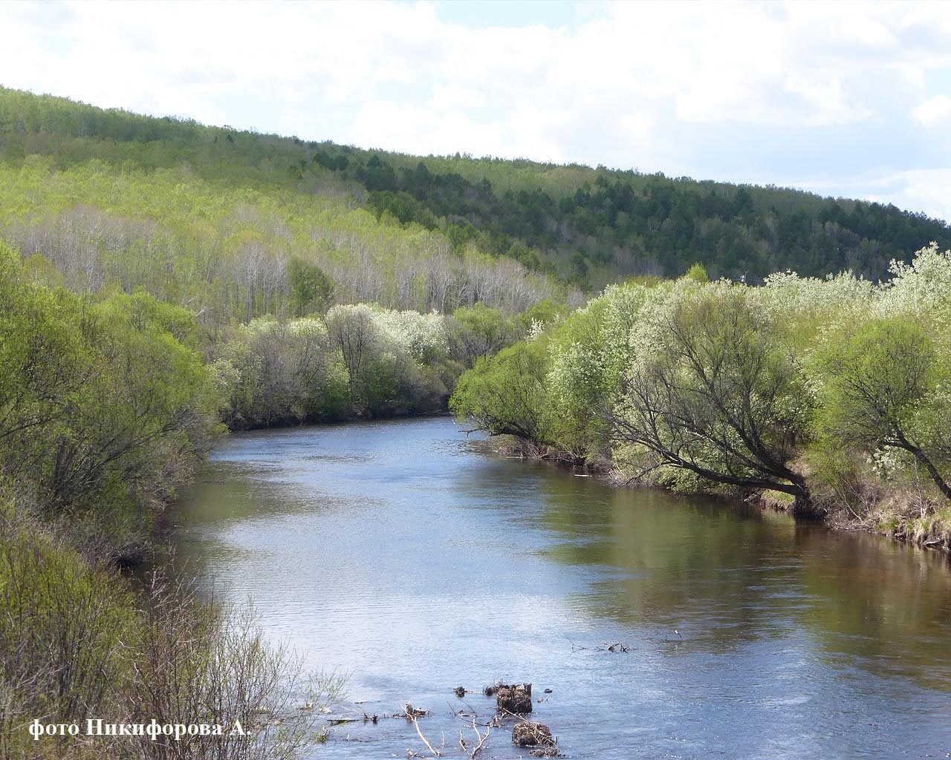
Инвестиционный паспорт
муниципального района «Шелопугинский район»
с. Шелопугино, 2020 год

Slide 2
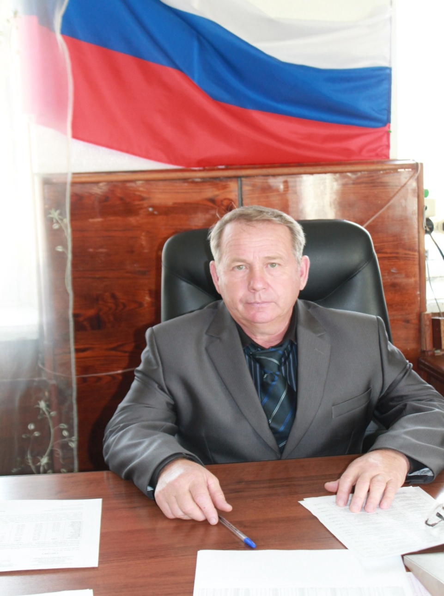
      Приветственное слово
Уважаемые
дамы и господа!
Приветствую Вас от имени администрации муниципального района «Шелопугинский район» и представляю Вашему вниманию инвестиционный паспорт района.
Мы приглашаем Вас к сотрудничеству в развитии экономической и социальной сфер нашего района и гарантируем защиту инвестиций.
Мы заинтересованы в развитии взаимовыгодных партнерских отношений!
С уважением, Балагуров Василий
Васильевич, Глава муниципального района «Шелопугинский район»

Slide 3

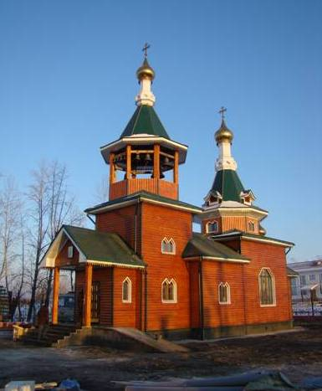
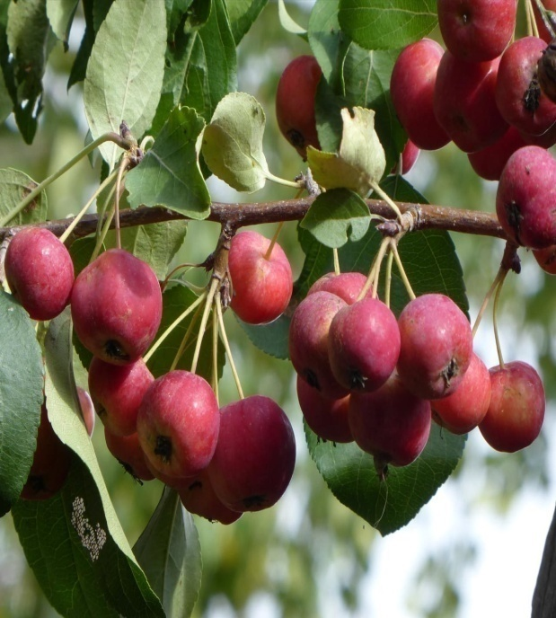
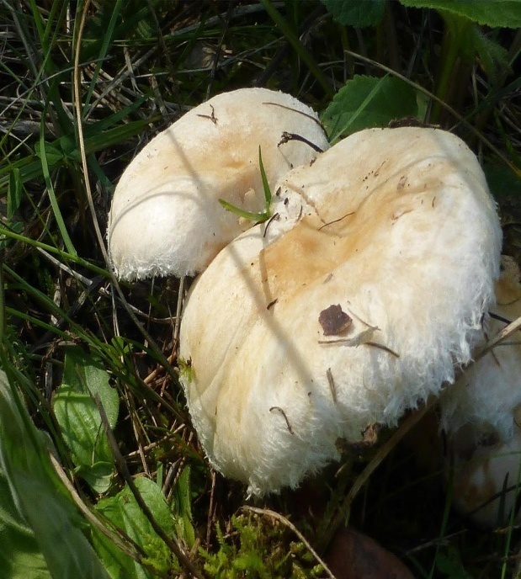
Историческая справка
Шелопугинский район образован на основании решения Президиума ВЦИК от 11 февраля 1935 года в составе Читинской области. До 1961 года он назывался Шахтаминским с центром в с. Шелопугино. В этом же 1961 году произошло укрупнение района. Были объединены в один Шахтаминский и Газимуро-Заводский районы. Объединенный район остался Шелопугинским с центром в с. Шелопугино. В 1979 году Шелопугинский район выделился в самостоятельный в прежних границах бывшего Шахтаминского района.

Slide 4
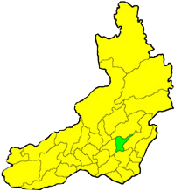
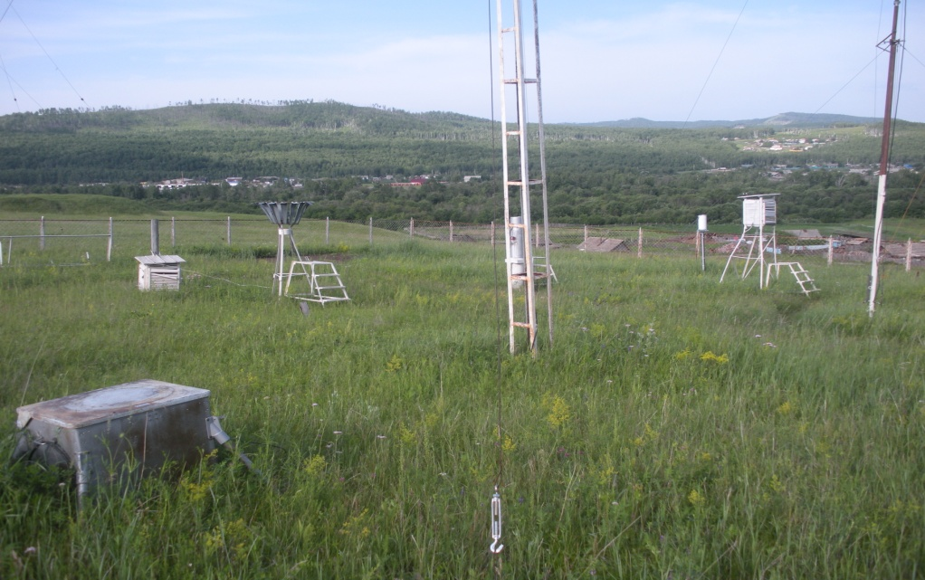
Географическое положение и климат
Шелопугинский район расположен на юго-востоке Забайкальского края. Расстояние от райцентра до г. Чита по прямой 282 км., по автодороге – 386 км.
Протяженность района с севера на юг – 95 км. С запада на восток – 80 км.
Занимает территорию площадью 4,4 тыс.кв. километров
С востока район граничит с Газимуро-Заводским районом, с юга – Александрово-Заводским, с запада – Балейским, с севера – Сретенским районами.
Шелопугинский район располагается в предгорьях Борщовочного и Кукульбейского хребтов.
Климат района резко-континентальный. Отличается теплым летом и морозной малоснежной зимой, большими перепадами температур.
Средняя t⁰ в июле +16 +18 °С (абсолютный max +37 °С).
Средняя t⁰ в январе –26 –28 °С (абсолютный min –52 °С).
Среднегодовое количество осадков составляет 385 мм в год.
Вегетационный период 130–140 дней.

Slide 5
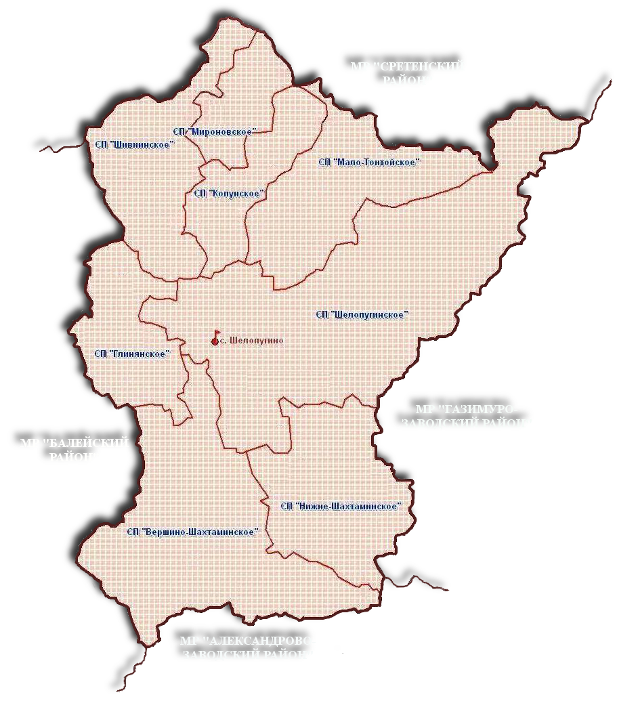
Административно-территориальное деление
В состав муниципального района «Шелопугинский район» входят 8 сельских поселений, объединяющих 25 населенных пункта:
СП «Шелопугинское»;
СП «Вершино-Шахтаминское»;
СП «Нижне-Шахтаминское»;
СП «Мало-Тонтойское»;
СП «Шивиинское»;
СП «Глинянское»;
СП «Копунское»;
СП «Мироновское».

Slide 6
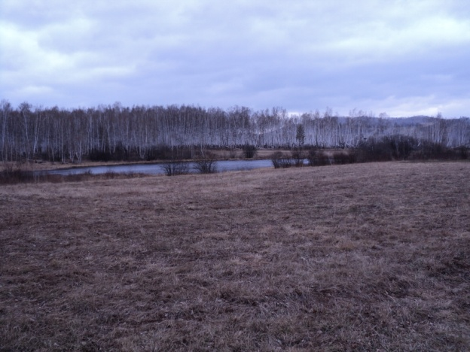
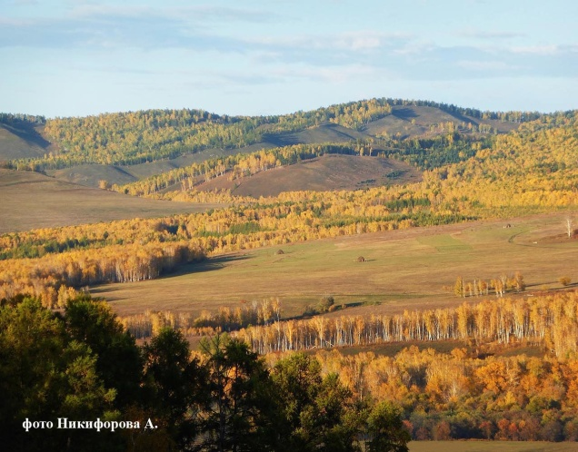
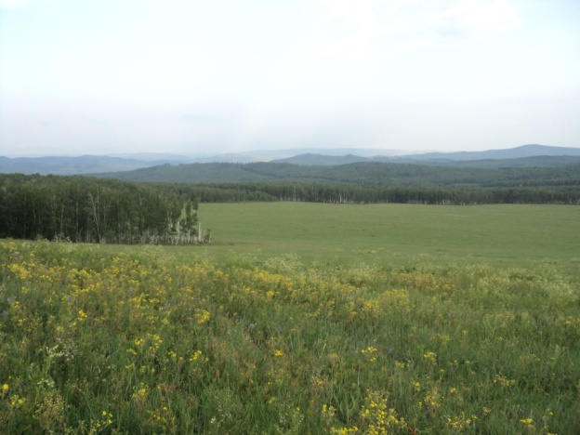
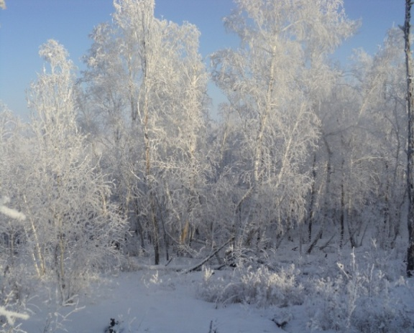
Земельные ресурсы
Категория земли | Площадь, кв. км. | Доля, %
Всего земель, в том числе | 4364,55 | 100,0
Земли сельскохозяйственного назначения | 535,48 | 12,3
Земли лесного фонда | 2866,55 | 65,7
Земли поселений | 30,85 | 0,7
Земли транспорта | 2,21 | 0,05
Земли промышленности | 234,2 | 5,4
Земли энергетики | 0,13 | 0,003
Земли запаса | 695,13 | 15,9

Slide 7
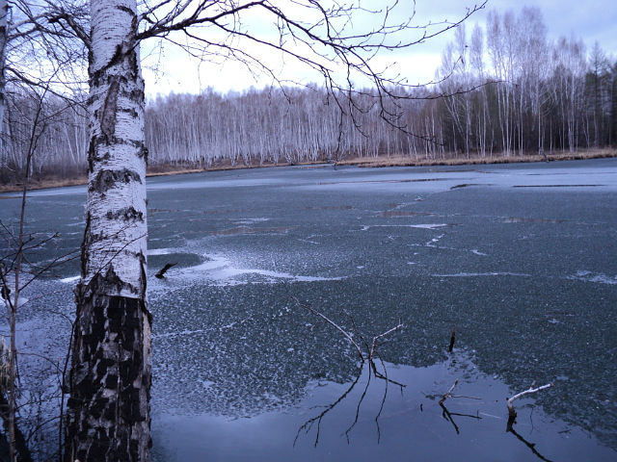
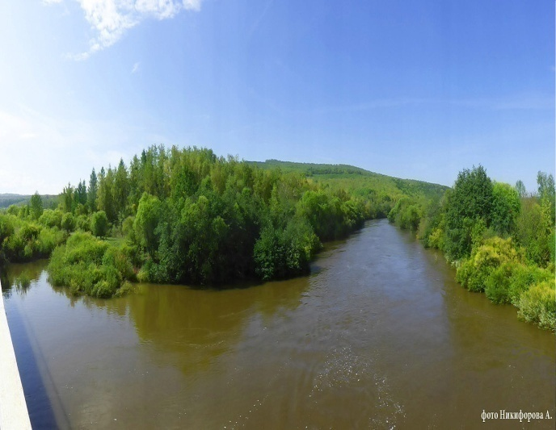
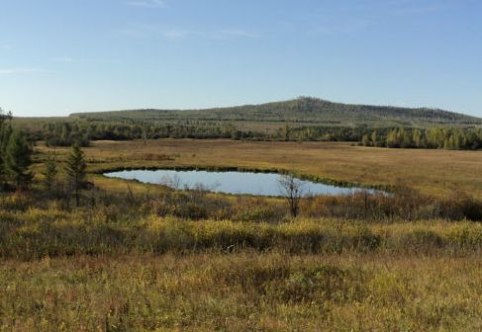
Водные ресурсы
Гидрография района представлена реками Унда, Куренга и Туров, которые относятся к Амурскому бассейну. Кроме этого насчитывается до полутора десятка рек, относящихся к типу равнинных и мелководных, имеющих глубину в меженный период порядка 0,5-1 м, а также множество озер и искусственных водоемов.
р. Туров – правый приток р. Унда, впадает в 167 км от устья. Длина реки составляет 86 км.
р. Унда – правый приток р. Онон, впадает в 57 км от устья. Длина реки составляет 273 км.
р. Куренга впадает в р. Шилка в 402 км от устья. Длина реки составляет 113 км.
В реках водится хариус, ленок, гольян, пескарь, налим, карась и др.

Slide 8
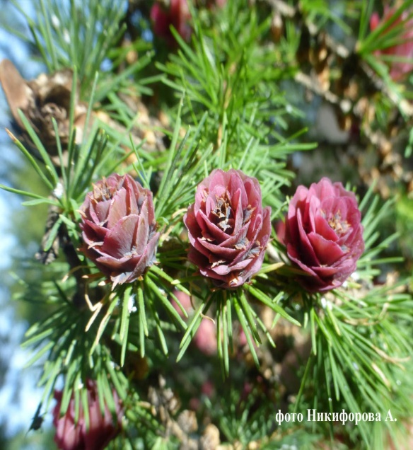
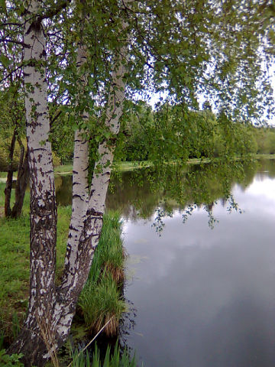

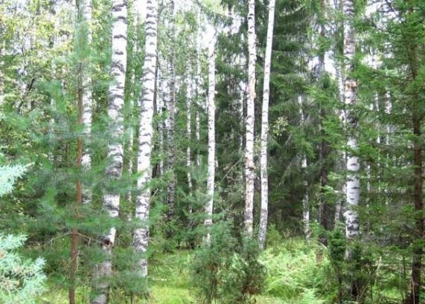
Лесные ресурсы
.
Лесной фонд района занимает площадь 286,7 тыс. га, что составляет 65,7 % от общей территории района.
Основным лесообразующие породы – береза – 49 %, сосна – 1 %, лиственница – 43 %
В лесах встречается растения, занесенные в Красную книгу Забайкалья. Это венерин башмачок, даурская лилия, пионы, ургуй, виола розовая.

Slide 9



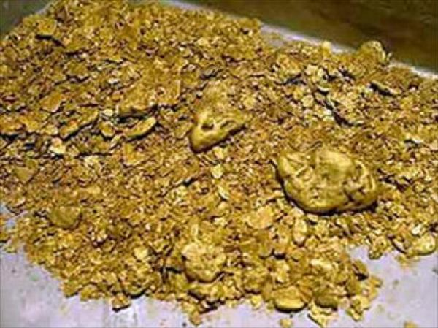

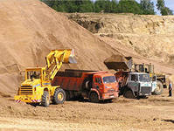
Минерально-сырьевые ресурсы
Территория района богата полезными ископаемыми.
Выявлены и эксплуатируются месторождения молибдена (свинца), флюорита (плавикового шпата), известняка и строительных материалов.
Имеются месторождения россыпного золота по рекам.

Slide 10
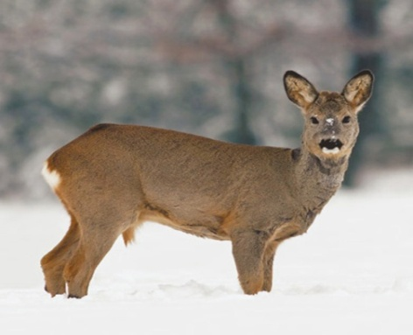
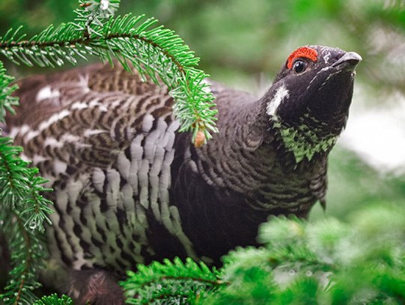
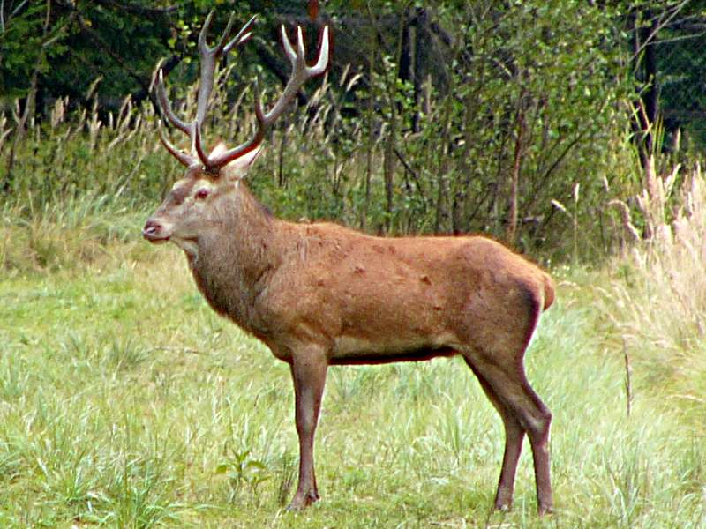
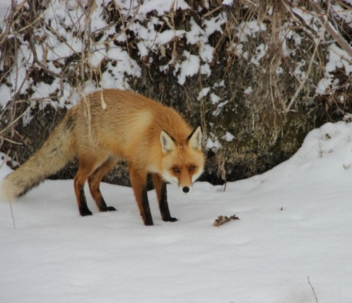

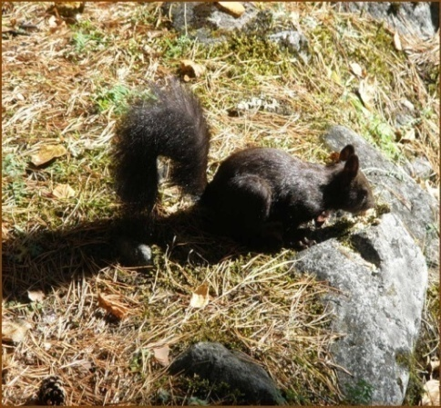
Особо охраняемая территория
На территории района имеется особо охраняемая территория – Заказник «Туровский», который находится в ведении государственного казенного учреждения «Дирекция особо охраняемых природных территорий Забайкальского края».
Заказник «Туровский» образован в 1980 году на площади 42,0 тыс. га. Заказник создан с целью сохранения, воспроизводства субъектов животного мира, сохранения среды их обитания, а также для поддержания общего экологического баланса. В заказнике водятся такие виды копытных животных, как лось, изюбрь, косуля, кабарга, кабан. Наряду с этим имеются виды пушных зверей – это рысь, лисица, соболь, колонок, горностай, заяц, белка.
Из хищных зверей – волк, росомаха. Описаны заходы на территорию заказника уссурийского тигра, который находится в Красной книге, много боровой и водоплавающей дичи.
Штат заказника выполняет функцию по сохранению и поддержанию целостности естественных сообществ, воспроизводству и восстановлению ценных в хозяйственном, научном отношении диких животных, ведет контроль за соблюдением режима заказника.

Slide 11
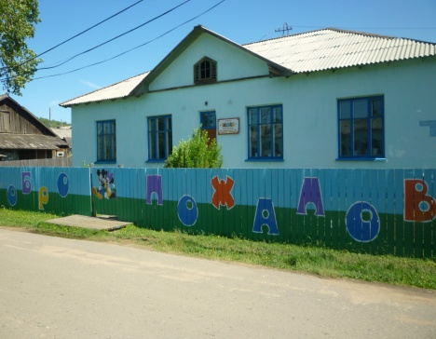
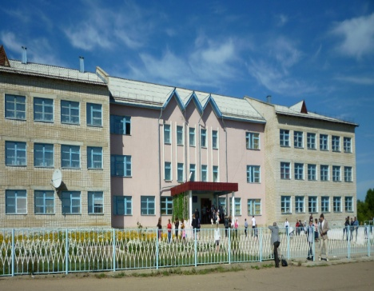
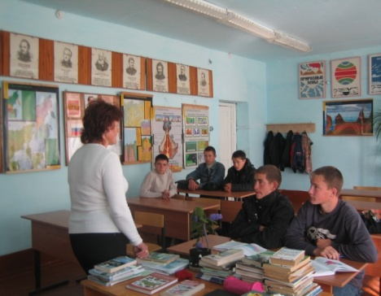
Социальная сфера
На территории района действует 17 образовательных учреждений, из них: средних школ - 3, основных школ - 4, начальных школ - 4, дошкольных учреждений - 5 и 1 учреждение дополнительного образования (ДЮСШ).
Число мест в дошкольных учреждениях, мест | 429
Численность детей, посещающих дошкольные учреждения, чел. | 298
Численность педагогических работников дошкольных учреждений | 43
Число учащихся в общеобразовательных школах | 838
Численность учителей общеобразовательных школ | 129

Slide 12

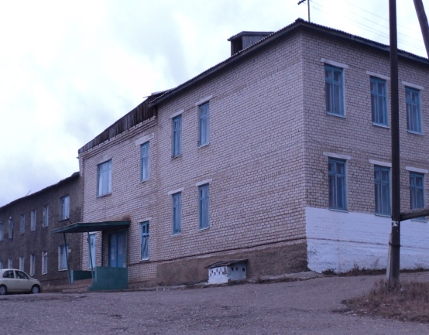
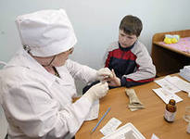
Социальная сфера
Учреждения здравоохранения района:
центральная районная больница;
участковая больница с. Вершино-Шахтаминский;
фельдшерско-акушерские пункты – 14 единиц.
Количество больничных коек, ед. | 37
Мощность амбулаторно-поликлинических учреждений, посещений в смену | 55
Численность врачей, чел. | 8
Численность среднего персонала, чел. | 58

Slide 13

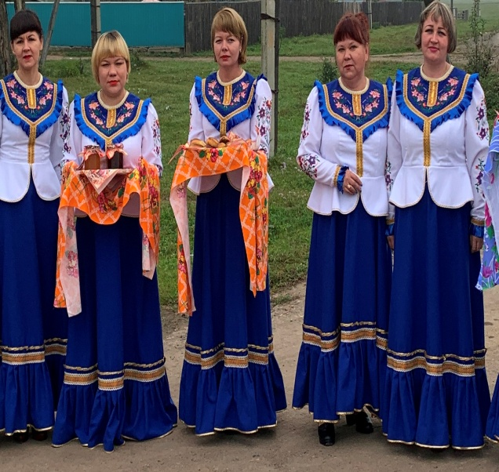
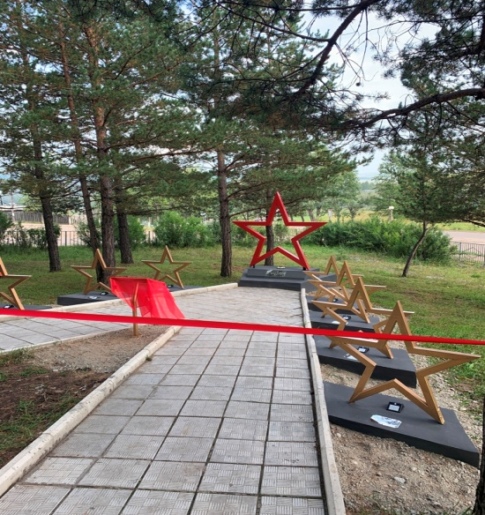
Социальная сфера
Сеть учреждений культуры состоит из трех организаций: 2-х межпоселенческих учреждений по клубной и библиотечной системе при отделе культуры Администрации района (в состав которых входит 15 клубных учреждений и 13 библиотек) и детская музыкальная школа.
Основные задачи в сфере культуры направлены на развитие и сохранение культурного потенциала, развитие межрайонных связей через гастрольную, социально-культурную деятельность и проведение социально-значимых мероприятий, сохранность библиотечных фондов, сохранение и популяризация объектов культурного наследия.

Slide 14
Социальная сфера
В 2019 год МБУК «МЦКС Шелопугинского района» проведена работа по следующим направлениям:
1. Досуговыми учреждениями проведено – 1360 культурно – массовых мероприятий, обслужено – 62 900 человек, план выполнен на 100%.
2. Работает –44 клубных формирований, количество участников в них составляет –472 человек.
3. Передвижным творческим центром проведено – 130 выезда по сельским учреждениям культуры.
4. ПТЦ проведено 125 мероприятий, обслужено 16300 человек, мероприятия выполнены на 3% больше с уровнем прошлого года.
5. Информационно – методическим отделом проведено 32 учебных мероприятий, обслужено 273 человек.
6. Выпущено 56 методического издания.
7. Платные услуги МБУК МЦКС Шелопугинского района составили – 258,4 тыс. рублей.
Количество посещений библиотек за 2019 год - 42200, число книговыдач – 113500. Число посещений на массовых мероприятиях – 16400, при плане 16100.
Количество проведенных семинаров, конференций - 4, стажировок -21, практикумов -3, мастер –классов -37.
Проведено выездов в сельские библиотеки-филиалы с оказанием методической, практической помощи – 12.
Платных услуг населению в 2019 году оказано на 43,2 тыс. рублей.

Slide 15
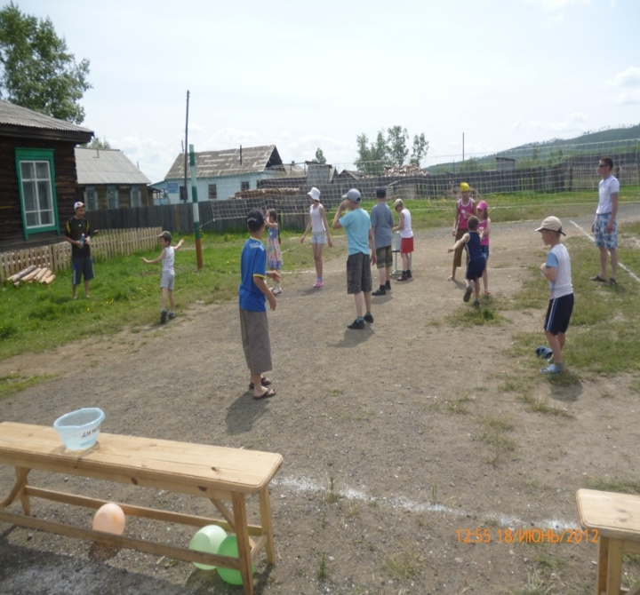
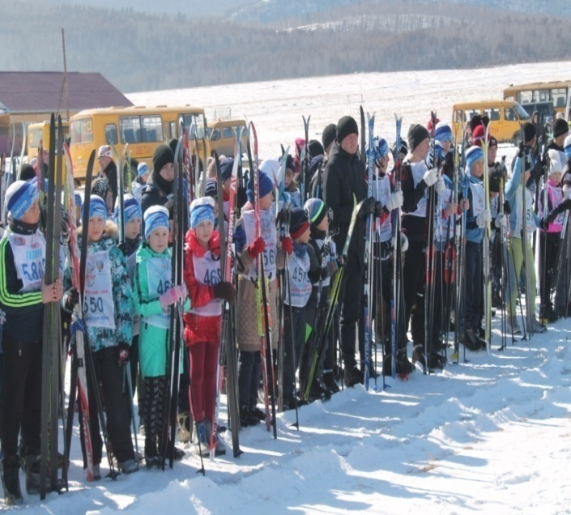
Социальная сфера
МБОУ ДОД «Детско-юношеская спортивная школа Шелопугинского района». ДЮСШ работает на базе Шелопугинский СОШ и имеет свои отделения в поселениях района.
Работают отделения по видам спорта: спортивное ориентирование, лыжные гонки,легкая атлетика, футбол, баскетбол, шахматы и русская лапта, постепенно увеличивается разнообразие и качество физкультурно-спортивных услуг оказываемых населению.
В районе проводятся районные, межрайонные и краевые соревнования по различным видам спорта. Большим спросом пользуются игровые виды спорта, такие как волейбол и баскетбол, ведутся секции по настольному теннису.
В отчетном году проведено 19 районных соревнований, 8 раз спортсмены выезжали на соревнования краевого и межрайонного уровня.
В 2019 году на физическую культуру и спорт было выделено бюджетных средств 167,8 рублей.

Slide 16
Д е м о г р а ф и я
Численность постоянного населения на 01.01.2020 года составляет 6 542 человека
Показатель | 2018 | 2019
Число родившихся, чел. | 77 | 78
Коэффициент рождаемости, ед. на 1000 населения | 11,5 | 11,9
Число умерших, чел. | 143 | 149
Коэффициент смертности, ед. на 1000 населения | 21,3 | 22,7
Естественная убыль населения, чел. | 66 | 71

Slide 17
Т р у д о в ы е р е с у р с ы
Среднесписочная численность работников организаций за 2019 год составила 1135 человек
Показатель | на 01.01.2020
Численность не занятых трудовой деятельностью граждан, чел. | 92
Численность официально зарегистрированных безработных, чел. | 90
Уровень зарегистрированной безработицы к трудоспособному населению, % | 2,7

Slide 18
ПРОМЫШЛЕННОЕ ПРОИЗВОДСТВО
Объем промышленной продукции в 2019 году составил 20,94 млн. рублей, в том числе добыча полезных ископаемых – 0 млн. рублей
обрабатывающие производства 10,91 млн. рублей.
производство теплоэнергии и воды –10,03млн. руб.
Добычей полезных ископаемых – золота - на территории района занимается ООО «Газимур».
Обрабатывающие производства представлены предприятиями по хлебопечению. В 2019 году объем выпечки хлеба и хлебобулочных изделий составил 196,0 т., наибольший удельный вес
в общем объеме занимает Хачатрян А.Ж., Бегларян А.С
Производством теплоэнергии и воды занимается МУП ЖКХ «Шахтаминское» и ООО «Авангард Плюс»

Slide 19
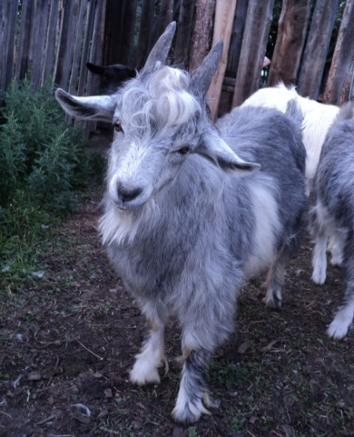
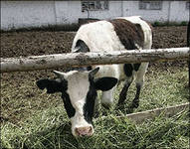

Сельское хозяйство
В работе агропромышленного комплекса района участвуют:
10 крестьянско-фермерских хозяйств (КФХ);
3 индивидуальных предпринимателей (ИП);
2725 личных подсобных хозяйств (ЛПХ).
ПРОИЗВЕДЕНО в хозяйствах всех категорий | на 01.01.2020 года | Темп роста к предыдущему году, %
Скота и птицы на убой в живом весе, тонн | 1151,3 | 99,5
Молока, тонн | 5486,9 | 100,9
Яиц, тыс. штук | 712 | 87,7
ПОГОЛОВЬЕ в хозяйствах всех категорий | на 01.01.2020 года | Темп роста к предыдущему году, %
Крупного рогатого скота, голов | 6072 | 97,6
в том числе коров, голов | 2559 | 89,6
Свиней, голов | 715 | 101,7
Овец и коз, голов | 670 | 91,7

Slide 20
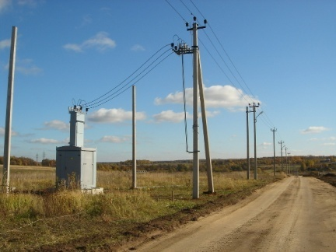
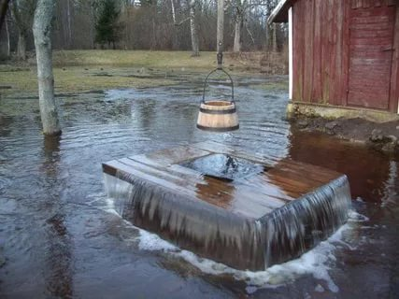
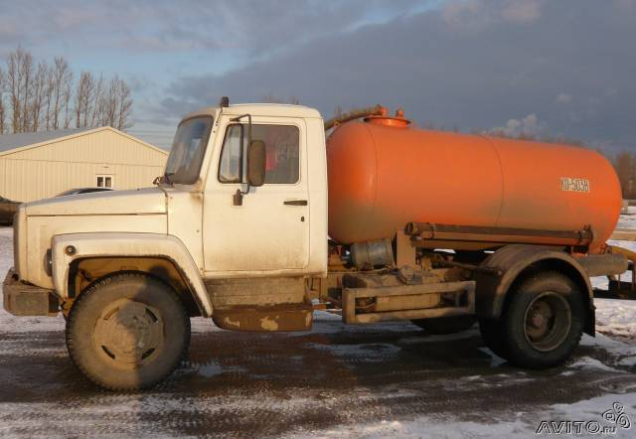
Энергоснабжение
Инженерная инфраструктура
В границах района проходит линия 110 кв. из
г. Балея (Холбонской энергосистемы) питающая подстанцию напряжением 110/35/10 кВ
в с. Вершино-Шахтаминский.
Электроэнергией обеспечены все жители района.
Всего на территории района находится 17 объектов водоснабжения (водокачки и скважины)
Все поселения района обеспечены чистой питьевой водой
Водоснабжение
На территории района находится 2 многоквартирных дома, снабженные системой водоснабжения и водоотведения. Данные системы обслуживает ООО «Авангард Плюс».
Водоотведение

Slide 21
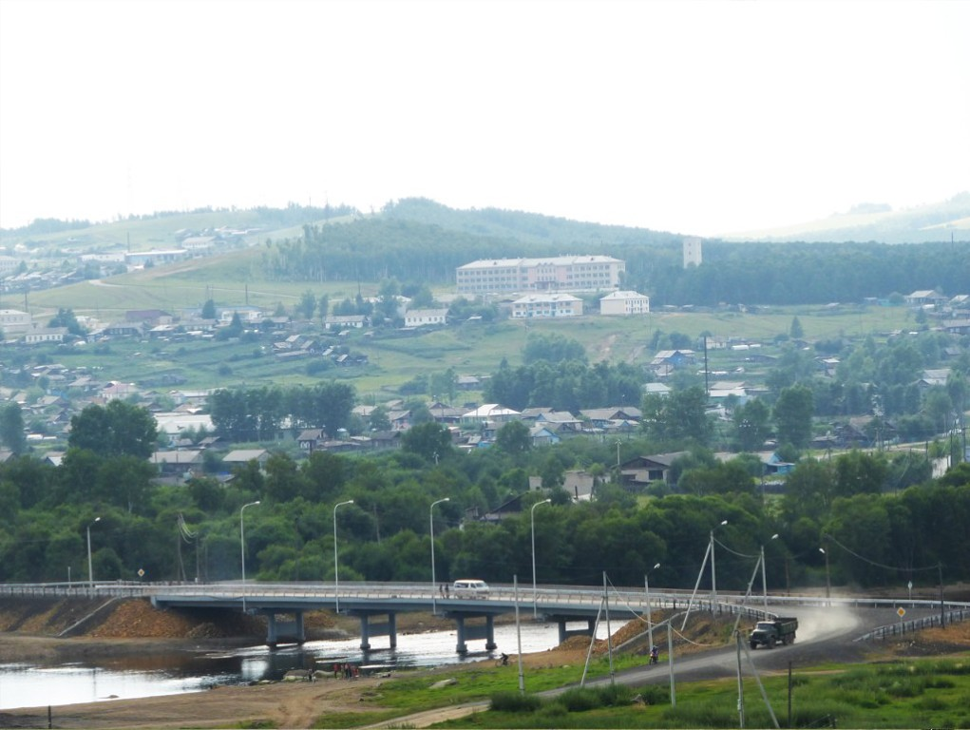

Автомобильный транспорт
Общая протяженность автомобильных дорог общего пользования, проходящих по территории Шелопугинского района, по состоянию на 01.01. 2020 года составляет 383,41 км., в том числе автодорог регионального значения – 191,5 км., автодорог местного значения – 191,91 км., из которых 60,320 км. - автодороги муниципального района и 131,59 км. – автодороги сельских поселений.
За отчетный период за счёт средств муниципального дорожного фонда проведены работы по
ремонту и содержанию районных и поселенческих автомобильных дорог общего пользования.

Slide 22
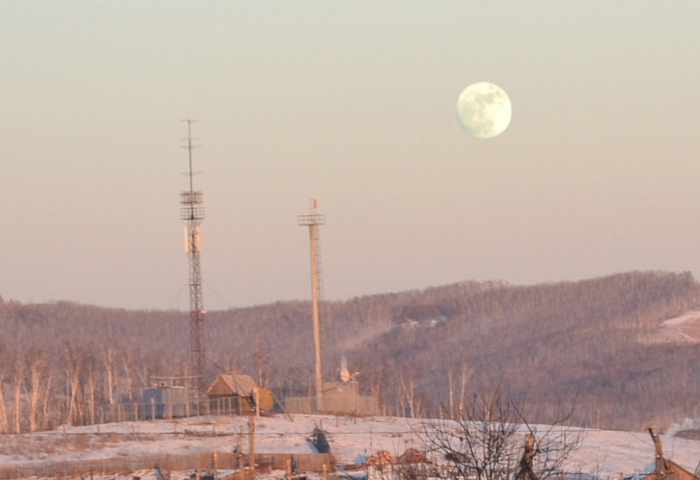
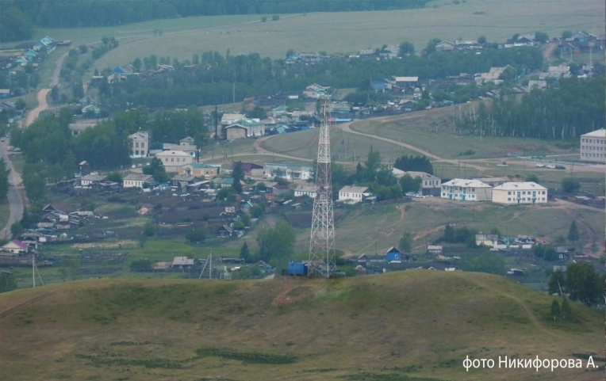
Т е л е к о м м у н и к а ц и и
Услуги электросвязи на территории района оказывает Забайкальский филиал ОАО «Ростелеком».
Во всех поселениях района установлены универсальные таксофоны. Обеспеченность квартирными телефонными аппаратами сети общего пользования на 1000 человек составляет 119 шт.
Услуги сотовой связи оказывают компании МТС и МегаФон.
Сотовая связь работает в 10 населенных пунктах, включая районный центр. Услуги почтовой связи оказывают 5 стационарных и 2 передвижных отделения связи УФПС Забайкальского края – филиала ФГУП «Почта России».

Slide 23
ФИНАНСОВЫЕ ИНСТИТУТЫ И НАЛОГОВЫЙ ПОТЕНЦИАЛ
На территории района работает филиал ОАО «Сбербанк России», имеется представитель Россельхозбанка, а также успешно функционирует сельскохозяйственный кредитный потребительский кооператив «Перспектива», основанный в 2006 году.
Консолидированный бюджет на 2019 год является дефицитным.
Исполнение бюджета МР за 2019 год
Доходы –405,4 млн. руб., в т.ч. | Расходы – 402,8 млн. руб. в т.ч.
Налоговые доходы – 62,4 млн. руб. | Общегосударственные расходы - 64,5 млн. руб.
Неналоговые доходы –8,4 млн. руб. | Национальная экономика – 9,8 млн. руб.
Безвозмездные поступления – 310,1 млн. руб. | Образование – 249,4 млн. руб.
 | Культура, кинематография и средства массовой информации –28,9 млн. руб.
 | Жилищно-коммунальное хозяйство – 6,4 млн. руб.
 | Социальная политика – 9,2 млн. руб.
Профицит бюджета – 2,6 млн. руб.

Slide 24
М муниципальные программы
№ п/п. | Наименование программы | Дата утверждения | Финансирование на 2019 год (тыс. руб.)
1 | Развитие системы отдыха и оздоровления детей в Шелопугинском районе на 2017-2019 гг. | Постановление Главы от 28.11.2016 г .№ 223 | 130,0
2 | Безопасность дорожного движения в Шелопугинском районе на 2013-2020 гг. | Постановление Главы от 24.09.2012 г. № 214 | 0,0
3 | Патриотическое воспитание детей и молодежи Шелопугинского района на 2019-2021 годы | Постановление Главы от 29.10.2018.г. № 295 | 15,0
4 | Доступная среда Шелопугинского района 2017-2019 годы | Постановление главы от 17.11.2016 г. № 217 | 00,0

Slide 25
Муниципальные программы (продолжение)
№ п/п. | Наименование программы | Дата утверждения | Финансирование на 2019 год (тыс. руб.)
5 | Снижение рисков и смягчение последствий ЧС природного и техногенного характера на территории муниципального района «Шелопугинский район» 2018-2021 годы | Постановление Главы от 26.12.2017г . № 322 | 137,8
6 | Комплексные меры по противодействию алкоголизации и наркозависимости населения в Шелопугинском районе на 2017-2019 гг. | Постановление Главы от 31.10.2016 г. № 203 | 10,0
7 | Профилактика преступлений и иных правонарушений в Шелопугинском районе на 2017-2019 гг. | Постановление Главы 31.10.2016 г. № 204 | 10,0
8 | Поддержка социально ориентированных некоммерческих организаций в муниципальном районе «Шелопугинский район» на 2017- 2019 гг. | Постановление Главы от 31.10.2016 г. № 202 | 20,0
9 | Поддержка и развитие агропромышленного комплекса муниципального района «Шелопугинский район» 2014-2020 гг. | Постановление Главы от 11.11.2013 г. № 297 | -
10 | Профилактика террористической и экстремистской деятельности на территории муниципального района «Шелопугинский район» на 2019-2020 гг. | Постановление Главы от 29.11.2018 г. № 316 | 10,0

Slide 26
Муниципальные программы (продолжение)
№ п/п. | Наименование программы | Дата утверждения | Финансирование на 2019 год (тыс. руб.)
11 | Устойчивое развитие сельских территорий на 2014-2020 г. в муниципальном районе Шелопугинский район | Постановление Главы от 29.05.2017 г. № 128 | 67,8
12 | Развитие субъектов малого и среднего предпринимательства в муниципальном районе «Шелопугинский район» на 2017-2019 годы | Постановление Главы от 31.10.2016 г. № 206 | 20,0
13 | Развитие муниципальной службы в муниципальном районе «Шелопугинский район» 2016-2019 годы | Постановление Главы от 25.12.2015 г. № 265 | -
14 | Улучшение условий и охраны труда в муниципальном районе «Шелопугинский район» на 2018-2020 годы | Постановление Главы от 20.02.2018 г. № 69 | -
15 | Педагогические кадры на 2019-2021 годы | Постановление Главы от 25.10.2018 г. № 292г. | 50,0
16 | Комплексное развитие транспортной инфраструктуры муниципального района «Шелопугинский район» на 2019-221 годы | Постановление Главы от 15.11.2018 г. № 311 | 1898,1

Slide 27
Муниципальные программы (окончание)
№ п/п. | Наименование программы | Дата утверждения | Финансирование на 2019 год (тыс. руб.)
17 | Развитие физической культуры, спорта и здорового образа жизни на территории муниципального района «Шелопугинский район» на 2019-2021 г. | Постановление Главы от 02.11.2018 г. № 299 | 167,8
18 | Энергосбережение и повышение энергетической эффективности в муниципальном районе «Шелопугинский район» на 2014-2020 годы» | Постановление Главы от 27.11. 2013 г. № 320 | -
19 | Содействие занятости населения муниципального района «Шелопугинский район» на 2017-2019 годы | Постановление Главы от 08.12.2015 г. № 235 | 59,8
20 | Развитие культуры Шелопугинского района на 2017 - 2019 годы» | Постановление Главы от 29.11.2016 г № 225 | 101,0
21 | Одаренные дети Шелопугинского района на 2017-2019 годы | Постановление Главы от 28.11.2016 г № 222 | 27,8
22 | Организация введения федеральных государственных образовательных стандартов общего образования и образования детей с ограниченными возможностями здоровья в Шелопугинском районе» на 2017-2019 годы» | Постановление Главы от 28.11.2016 г № 221 | 50,0
23 | Территориальное планирование и обеспечение градостроительной деятельности на территории муниципального района «Шелопугинский район» на 2017-2020 годы» | Постановление Главы от 12.09.2016 г № 172 | -

Slide 28
Малый и средний бизнес
В сфере предпринимательства, на территории района, на 01.01.2019 года осуществляют свою деятельность 75 индивидуальных предпринимателя без образования юридического лица, что составляет 6,6% от среднесписочной численности работников всех предприятий и организаций.

Slide 29
Поддержка малого и среднего предпринимательства
На территории района действует муниципальная программа «Развитие субъектов малого и среднего предпринимательства на территории муниципального района «Шелопугинский район» на 2017 - 2019 гг.», утвержденная постановлением Администрации МР «Шелопугинский район».
Основной целью программы является обеспечение благоприятных условий для развития субъектов малого и среднего предпринимательства на территории муниципального района «Шелопугинский район»
Для достижения поставленной цели предусматривается решение следующих задач:
развитие инфраструктуры поддержки субъектам малого и среднего предпринимательства;
оказание организационной, информационно-консультационной, финансовой и имущественной поддержки субъектам малого и среднего предпринимательства;
определение отраслевых приоритетов для оказания эффективной муниципальной поддержки субъектам малого и среднего предпринимательства.
Срок реализации программы: 2017-2019 годы. Указанный срок соответствует времени, которое необходимо для достижения цели программы и показателей эффективности ее реализации. Программа реализуется в один этап.

Slide 30
Поддержка малого и среднего предпринимательства
ПЕРЕЧЕНЬ МУНИЦИПАЛЬНОГО ИМУЩЕСТВА,
свободного от права третьих лиц, предназначенного для передачи во владение или пользование субъектам малого и среднего предпринимательства и организациям
по состоянию на 01.01.2020 года
№ п/п | Наименование имущества | Местонахождение имущества | Год ввода | Общая площадь, кв.м
1 | Здание склада | 673610, Забайкальский край, с. Шелопугино, ул. Коммунальная, 5 | 1948 | 90,0
2. | Здание конторы (совхоз) | 673610, Забайкальский край, с. Шелопугино, ул. Советская, 1 | 1965 | 120,5
3. | Здание гаража | 673610, Забайкальский край, с. Шелопугино, ул. Луговая | 1983 | 300,0
4. | Здание спортивного зала | 673613, Забайкальский край, с. Вершино-Шахтаминский, ул. Трактовая | 1974 | 441,0
5. | Здание маслозавода | 673620, Забайкальский край, с. Даякон | 1992 | 106,0
6. | Здание коровника | 673620, Забайкальский край, с. Даякон | 1975 | 751,0
7. | Здание коровника | 673620, Забайкальский край, с. Малый Тонтой | 1978 | 120,0
8. | Здание зерносклада | 673623, Забайкальский край, с. Малый Тонтой | 1979 | 230,0
9. | Здание школы | 673623, Забайкальский край, с. Деревцово | 1973 | 216,0

Slide 31
Поддержка малого и среднего предпринимательства
Информация о свободных земельных участках
на территории муниципального района «Шелопугинский район»
Объект, местоположение | Кадастровый номер земельного участка | Площадь (кв.м.) | Вид разрешенного использования земельного участка | Наличие инфраструктуры
Земельный участок (с. Шелопугино, ул. Северная, 7) | 75:23:170104:81 | 3000±38 | Размещение малоэтажного жилого дома – строительство 2-х квартирного жилого дома | Есть возможность подключения к сетям энергоснабжения, наличие подъездных путей, наличие технической возможности доступа к сети телефонной связи
Земельный участок (с. Шелопугино, ул. Северная, 5) | 75:23:170104:82 | 3000±38 | Размещение малоэтажного жилого дома – строительство 2-х квартирного жилого дома | Есть возможность подключения к сетям энергоснабжения, наличие подъездных путей, наличие технической возможности доступа к сети телефонной связи
Земельный участок (с. Шелопугино, ул. Гагарина, 46) | 75:23:170113:150 | 3000±38 | Размещение малоэтажного жилого дома – строительство 2-х квартирного жилого дома | Есть возможность подключения к сетям энергоснабжения, наличие подъездных путей, наличие технической возможности доступа к сети телефонной связи
Земельный участок (с. Шелопугино, ул. Гагарина, 48) | 75:23:170113:149 | 3000±38 | Размещение малоэтажного жилого дома – строительство 2-х квартирного жилого дома | Есть возможность подключения к сетям энергоснабжения, наличие подъездных путей, наличие технической возможности доступа к сети телефонной связи

Slide 32
Муниципальная поддержка инвесторов
Администрацией района разработано и утверждено Постановлением Главы от 22.12.2011 года № 373 «Положение о муниципальной поддержке инвестиционной деятельности на территории муниципального района «Шелопугинский район», согласно которому, муниципальная поддержка инвесторов на территории района осуществляется в следующих формах:
установление субъектам инвестиционной деятельности льготных ставок арендной платы при аренде земельных участков на территории района в целях осуществления инвестиционной деятельности на арендуемых земельных участках;
предоставление субъектам инвестиционной деятельности льгот при аренде объектов недвижимости, находящихся в муниципальной собственности;
предоставление инвесторам информационной и организационной поддержки.
Цели и задачи:
повышение инвестиционной активности в муниципальном районе;
создание новых рабочих мест;
создание благоприятных условий для обеспечения защиты прав, интересов и имущества участников инвестиционной деятельности;
увеличение налогооблагаемой базы;
поддержание благоприятной экологической обстановки в муниципальном районе;
совершенствование нормативно-правовой базы инвестиционной деятельности.

Slide 33
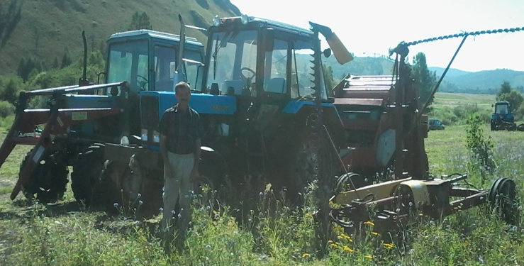
Инвестиционные проекты
1. Инвестиционный проект «Организация производства по выращиванию крупного рогатого скота мясного направления» КФХ Атавин Евгений Петрович
Отрасль, вид экономической деятельности | Код ОКВЭД 01. Животноводство
Место реализации проекта / адрес | Забайкальский край, Шелопугинский район, с. Малый Тонтой
Организатор / инициатор / адрес | МКУ Администрация муниципального района «Шелопугинский район» / КФХ Атавин Евгений Петрович /Забайкальский край, Шелопугинский район, с. Шелопугино, ул. Лазо, 6
Почтовый адрес, телефон, факс, e-mail | 673610, Забайкальский край, Шелопугинский район, с. Шелопугино, ул. Лазо, 6 8 (30266) 2-15-99
Цель проекта | Развитие мясного скотоводства
Описание проекта | Организация выращивания КРС мясного направления
Степень готовности проектной документации | Готова
Наличие экспертизы проекта | Нет
Наличие бизнес-плана или ТЭО | Имеется
Объём инвестиций (руб.) | 1 650 000
Способ привлечения инвестиций (источники инвестиций) | Заемные средства, получение гранта «Поддержка начинающего фермера» от Министерства сельского хозяйства, собственные средства
Срок окупаемости проекта | 60 мес.
Число создаваемых рабочих мест | 3
Срок реализации проекта | 2015-2020 гг.

Slide 34
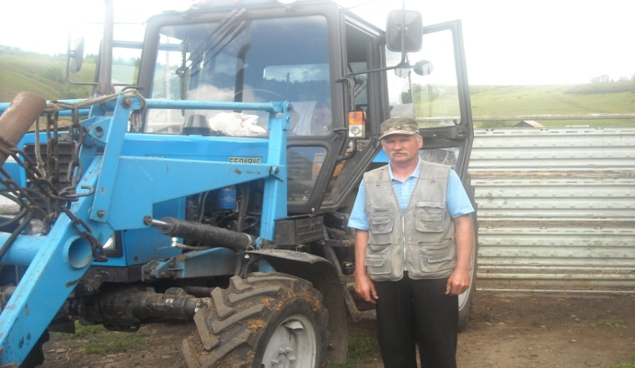
Инвестиционные проекты
2. Инвестиционный проект «Организация производства по выращиванию крупного рогатого скота мясного направления» КФХ Миронов Николай Васильевич
Отрасль, вид экономической деятельности | Код ОКВЭД 01. Животноводство
Место реализации проекта / адрес | Забайкальский край, Шелопугинский район, с. Деревцово
Организатор / инициатор / адрес | МКУ Администрация муниципального района «Шелопугинский район» / КФХ Миронов Николай Васильевич / Забайкальский край, Шелопугинский район, с. Деревцово
Почтовый адрес, телефон, факс, e-mail | 673610, Забайкальский край, Шелопугинский район, с. Шелопугино, ул. Лазо, 6 8 (30266) 2-15-99
Цель проекта | Развитие мясного скотоводства
Описание проекта | Организация выращивания КРС мясного направления
Степень готовности проектной документации | В разработке
Наличие экспертизы проекта | Нет
Наличие бизнес-плана или ТЭО | В разработке
Объём инвестиций (руб.) | 1 650 000
Способ привлечения инвестиций (источники инвестиций) | Заемные средства, получение гранта «Поддержка начинающего фермера» от Министерства сельского хозяйства, собственные средства
Срок окупаемости проекта | 60 мес.
Число создаваемых рабочих мест | 3
Срок реализации проекта | 2015-2020 гг.

Slide 35
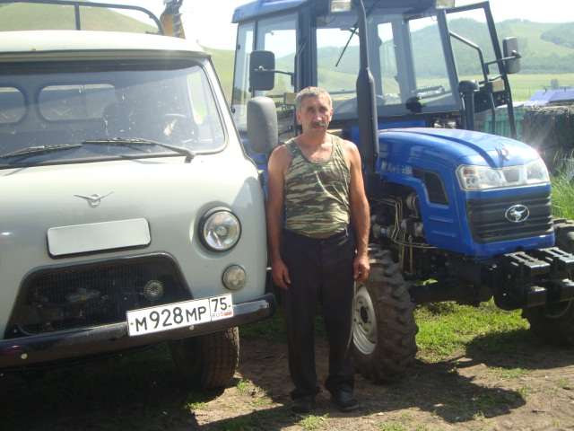
Инвестиционные проекты
3. Инвестиционный проект «Организация производства по выращиванию крупного рогатого скота мясного направления» КФХ Чащин Олег Анатольевич»
Отрасль, вид экономической деятельности | Код ОКВЭД 01. Животноводство
Место реализации проекта / адрес | Забайкальский край, Шелопугинский район, с. Малый Тонтой
Организатор / инициатор / адрес | МКУ Администрация муниципального района «Шелопугинский район» / КФХ Чащин Олег Анатольевич / Забайкальский край, Шелопугинский район, с. Малый Тонтой
Почтовый адрес, телефон, факс, e-mail | 673610, Забайкальский край, Шелопугинский район, с. Шелопугино, ул. Лазо, 6 8 (30266) 2-15-99
Цель проекта | Развитие мясного скотоводства
Описание проекта | Организация выращивания КРС мясного направления
Степень готовности проектной документации | В разработке
Наличие экспертизы проекта | Нет
Наличие бизнес-плана или ТЭО | В разработке
Объём инвестиций (руб.) | 1 650 000
Способ привлечения инвестиций (источники инвестиций) | Заемные средства, получение гранта «Поддержка начинающего фермера» от Министерства сельского хозяйства, собственные средства
Срок окупаемости проекта | 60 мес.
Число создаваемых рабочих мест | 3
Срок реализации проекта | 2015-2020 гг.

Slide 36

Инвестиционные проекты
4. Инвестиционный проект «Организация производства по выращиванию крупного рогатого скота мясного направления» КФХ Асламов Евгений Владимирович
Отрасль, вид экономической деятельности | Код ОКВЭД 01.21.Основной вид деятельности Разведение крупного рогатого скота Код ОКВЭД 01.22.2. Дополнительный вид деятельности Разведение лошадей, ослов, мулов и лошаков
Место реализации проекта / адрес | Забайкальский край, Шелопугинский район, с. Селекционная
Организатор / инициатор / адрес | МКУ Администрация муниципального района «Шелопугинский район» / КФХ Асламов Евгений Владимирович/ Забайкальский край, Шелопугинский район, с. Селекционная
Почтовый адрес, телефон, факс, e-mail | 673610, Забайкальский край, Шелопугинский район, с. Шелопугино, ул. Лазо, 6 8 (30266) 2-15-99
Цель проекта | Создание производственной базы крестьянского (фермерского ) хозяйства и увеличение объёма реализации продукции животноводства
Описание проекта | Организация выращивания КРС мясного направления
Степень готовности проектной документации | Нет
Наличие экспертизы проекта | Нет
Наличие бизнес-плана или ТЭО | Есть
Объём инвестиций (руб.) | 1 650 000
Способ привлечения инвестиций (источники инвестиций) | Получение гранта « Поддержка начинающего фермера» от Министерства сельского хозяйства, собственные средства
Срок окупаемости проекта | 60
Число создаваемых рабочих мест | 3
Срок реализации проекта | 2016-2021

Slide 37
Показатели социально-экономического развития
№ п/п | Наименование показателя | Единица измерения | Индикаторы социально-экономического развития (плановые значения показателей)
 |  |  | 2016 год | 2017 год | 2018 год | 2019 год | 2020 год (оценка)
1. | Численность населения | тыс. человек | 7,0 | 6,9 | 6,7 | 6,5 | 6,4
2. | Индекс промышленного производства | % к пред. году | 102,9 | 23,6 | 125,3 | 96,5 | 101,5
3. | Объем произведенной продукции промышленного производства на душу населения | тыс. рублей | 42,97 | 4,2 | 3,2 | 3,2 | 53,8
4. | Индекс продукции сельского хозяйства | % | 100,7 | 90,0 | 98,9 | 98,1 | 102,1
5. | Объем произведенной продукции сельского хозяйства на душу населения | тыс. рублей | 42,62 | 44,76 | 42,6 | 45,0 | 47,8
6. | Доля собственных доходов бюджета | % | 14,4 | 21,5 | 22,0 | 23,0 | 23,0
7. | Темп роста объема инвестиций в основной капитал за счет всех источников финансирования | в сопост. ценах в % к пред. году | в 3 раза | 145,6 | 126,43 | 98,9 | 118,1

Slide 38
Показатели социально-экономического развития
№ п/п | Наименование показателя | Единица измерения | Индикаторы социально-экономического развития (плановые значения показателей)
 |  |  | 2016 год | 2017 год | 2018 год | 2019 год | 2020 год (оценка)
8. | Объем инвестиций в основной капитал за счет всех источников финансирования на душу населения | тыс. рублей | 3,9 | 6,3 | 9,8 | 10,6 | 13,32
9. | Темп роста объема работ, выполненных по виду деятельности «строительство» | в сопост. ценах в % к пред. году | 100,1 | 0 | 0 | 0 | 0
10. | Численность занятых в экономике (в среднем за год) | тыс. человек | 1,6 | 1,6 | 1,8 | 1,8 | 1,8
11. | Число субъектов малого предпринимательства в расчете на 10000 человек населения | ед. | 116 | 97 | 117 | 114 | 115
12. | Общая площадь жилых помещений, приходящихся в среднем на одного жителя, всего | кв. м | 21,8 | 22,7 | 23,0 | 23,9 | 23,9

Slide 39
Показатели социально-экономического развития
№ п/п | Наименование показателя | Единица измерения | Индикаторы социально-экономического развития (плановые значения показателей)
 |  |  | 2016 год | 2017 год | 2018 год | 2019 год | 2020 год (оценка)
14. | в том числе введенная в действие за год | тыс. кв. м | 0,03 | 0,13 | 0,26 | 0,15 | 0,2
15. | в том числе благоустроенная | кв. м на человека | 27,0 | 27,0 | 27,0 | 27,0 | 27,0
16. | Количество созданных рабочих мест | шт. | 75 | 20 | 10 | 15 | 15
17. | Среднемесячная заработная плата одного работника | рублей | 20405 | 21862 | 27292 | 29317 | 30359
20 | Оборот розничной торговли на душу населения | рублей | 39319 | 41556 | 43720 | 47141 | 48446
21 | Уровень официально зарегистрированной безработицы | % | 5,3 | 5,2 | 4,4 | 2,7 | 2,9

Slide 40
Контактная информация
Администрация муниципального района «Шелопугинский район»
Адрес: 673610, Забайкальский край, Шелопугинский район, с. Шелопугино, ул. Лазо, д. 6
Телефон/факс: 8-30266-2-15-41, e-mail: pochta@shelopug.e-zab.ru
ФИО | Должность | Телефон
Балагуров Василий Васильевич | Глава муниципального района «Шелопугинский район» | 8-30266-2-13-43
Коренева Лариса Михайловна | Заместитель Главы администрации муниципального района «Шелопугинский район» по экономике и муниципальному хозяйству | 8-30266-2-15-99
Пермякова Нина Сергеевна | Заместитель Главы администрации муниципального района «Шелопугинский район» по социальным вопросам | 8-30266-2-13-44
Бутина Светлана Николаевна | Заместитель Главы администрации муниципального района «Шелопугинский район» по финансовым вопросам | 8-30266-2-15-40
Бондаренко Владимир Николаевич | Управляющий делами администрации муниципального района «Шелопугинский район» | 8-30266-2-15-41

